Slide 1
Краевое государственное казенное общеобразовательное учреждение, реализующее адаптированные образовательные программы «Школа-интернат №11»
Развитие жизненных компетенций обучающихся
с тяжелыми множественными нарушениями развития.
М.И. Швец, тьютор

Slide 2
«Каждый ребёнок,
в том числе и с проблемами в развитии,
имеет право на достойную жизнь».
Цель - создание условий для успешного развития жизненной
компетенции ребенка с нарушением интеллекта в коррекционно-развивающем пространстве для повышения эффективности развития и коррекции.
Основная задача - подготовить обучающихся с тяжелыми множественными нарушениями развития к самостоятельной жизни в окружающем социуме.

Slide 3
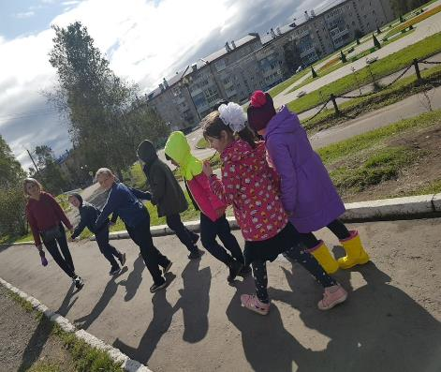
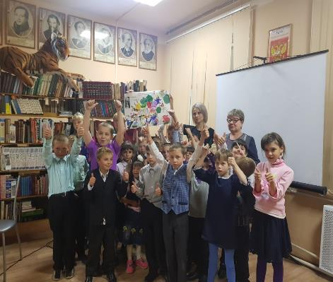
Жизненные компетенции детей с тяжелыми множественными нарушениями в развитии -
это определенные знания, умения и навыки, необходимые ребенку в повседневной жизни, которые формируются с помощью коммуникации, социально-бытовой адаптации и социализации и приобретения жизненного опыта.

Slide 4
В программе тьюторского сопровождения, в разделе социально- эмоциональное развитие, прописаны разделы жизненных компетенций, которые должны быть сформированы на 2019-2020гг:
расстегивание (развязывание) липучки (молнии, пуговицы, ремня, шнурка).
застегивание (завязывание) липучки (молнии, пуговицы, кнопки, ремня, шнурка).
контроль своего внешнего вида.
различение лицевой (изнаночной), передней (задней) стороны одежды, верха (низа) одежды.
выворачивание одежды
умение присоединиться к играющим детям.
умение играть по правилам простой игры.
проявление интереса к взаимодействию с другими детьми и взрослыми в игровой деятельности.
играть не ссорясь, вместе пользоваться игрушками, книгами.

Slide 5
В качестве примера рассмотрим несколько умений которые формируются в течении учебного года: 1. Умение застегивать, расстегивать одежду. 2. Контроль за внешним видом. 3. Умение присоединиться к играющим детям. 4. Умение играть по правилам простой игры.

Slide 6
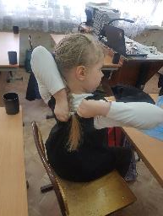
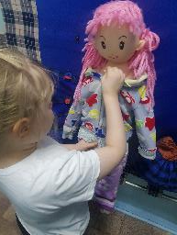
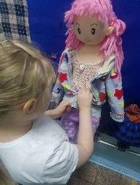
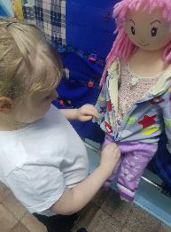
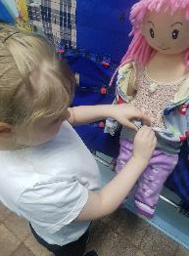
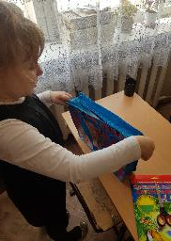
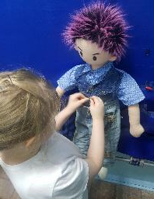
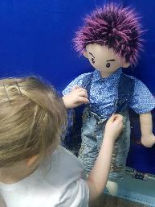
1. Умение застегивать, расстегивать одежду. Упражнения по алгоритму. (Игра «Одень куклу на прогулку» и т.д.).

Slide 7
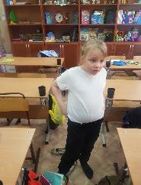
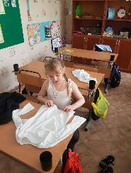
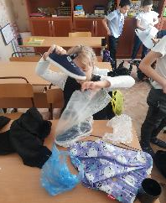
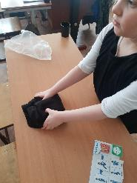
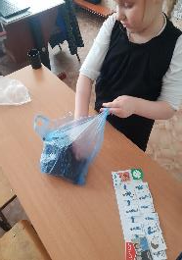
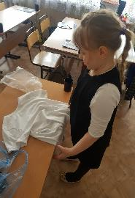
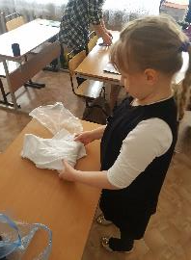
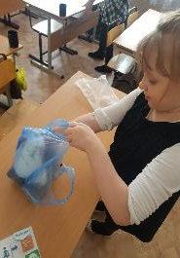
2. Контроль за внешним видом. Выворачивание одежды. Аккуратно заправляться. Аккуратно складывать вещи на место.

Slide 8
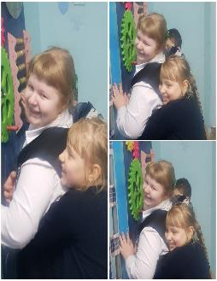
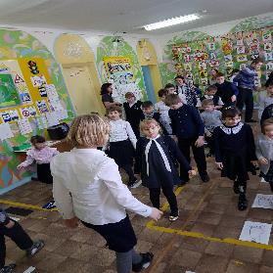
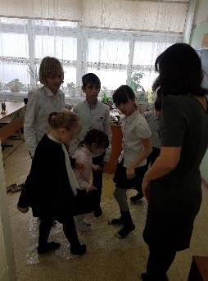
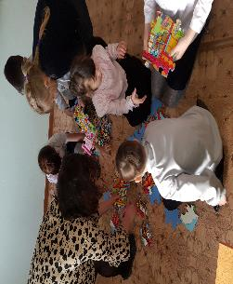
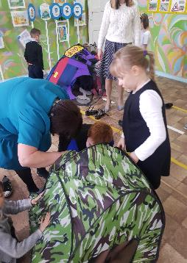
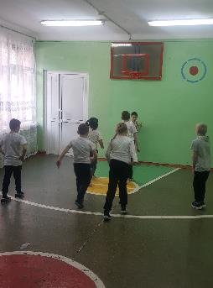
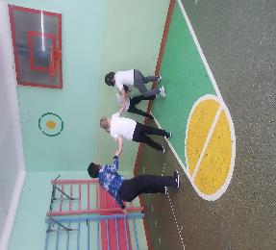
3. Умение присоединиться к играющим детям. Подвижные игры. Физминутки. Игры на переменах.

Slide 9
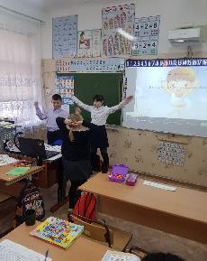
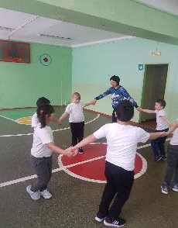
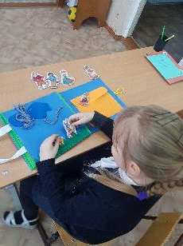
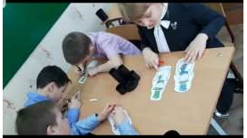
4. Умение играть по правилам простой игры. Участие в школьных мероприятиях. Физминутки по наглядному образцу. Сюжетно ролевые игры.

Slide 10
Оценочное подведение итогов за год:
Обозначения степени самостоятельности обучающегося при выполнении действий и операций.
5 | Выполнение доступно, самостоятельно.
4 | Выполнение доступно после побуждения взрослого к деятельности.
3 | Действие, навык доступен с незначительной помощью взрослого; совместно
2 | Действие, навык доступен только с помощью взрослого; совместно.
1 | Действие выполняется взрослым, обучающийся полностью пассивен.
0 | Обучающийся отказывается выполнять действие.

Slide 11
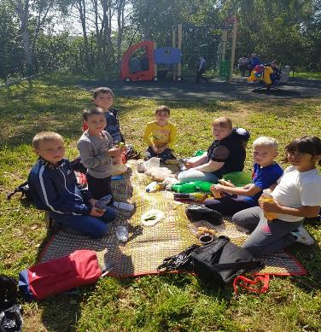
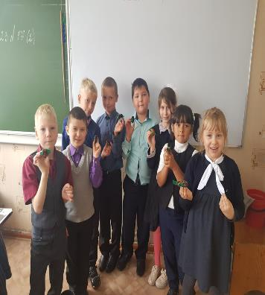
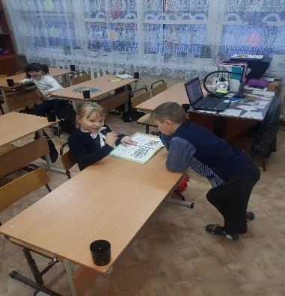
Вывод: развитие жизненных компетенций способствует успешной интеграции в социальную среду обучающихся с тяжелыми множественными нарушениями развития.

Slide 12
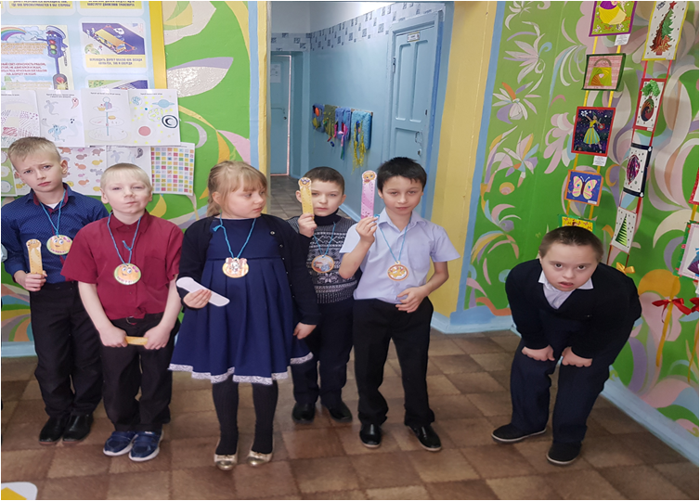
Спасибо за внимание.

